Slide 1
муниципальное бюджетное дошкольное образовательное учреждение детский сад № 25 общеразвивающего вида муниципального образования г. Новороссийск Заведующий: Лопан Надежда Николаевна
Проект благоустройства и озеленения территории
МБДОУ №25
.

Slide 2
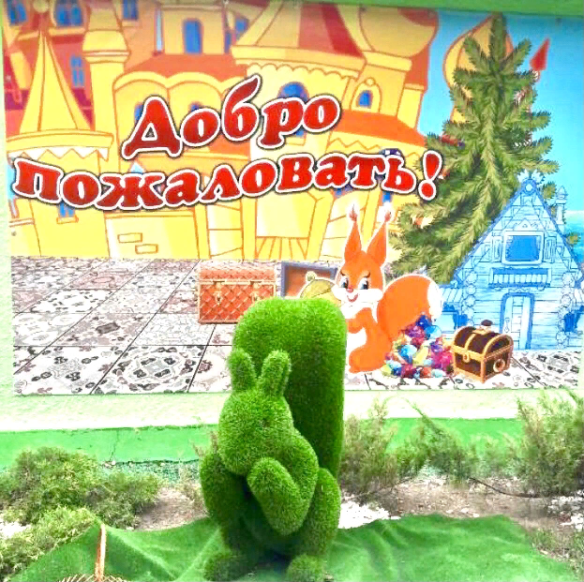

Slide 3
Актуальность: Среда детского учреждения должна содержать пространственные и предметные стимулы творческого и эмоционального развития ребенка и, кроме того, быть динамичной, не допуская привыкания к однообразию. Окружающая среда призвана обеспечить детям возможность развиваться, для этого еѐ необходимо периодически изменять. Таким образом, благоустройство решает задачи эстетического, умственного, нравственного и физического воспитания детей через знакомство с окружающим растительным миром; комфортных условий для прогулок детей.

Slide 4
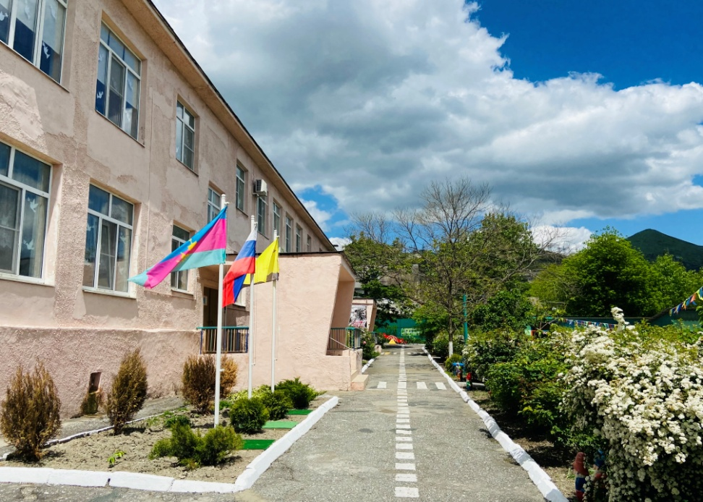

Slide 5
Цель проекта:
Улучшение экологического и эстетического состояния игровой площадки, рационального ее использования в соответствии с воспитательно-образовательными задачами, повышения ее привлекательности.

Slide 7
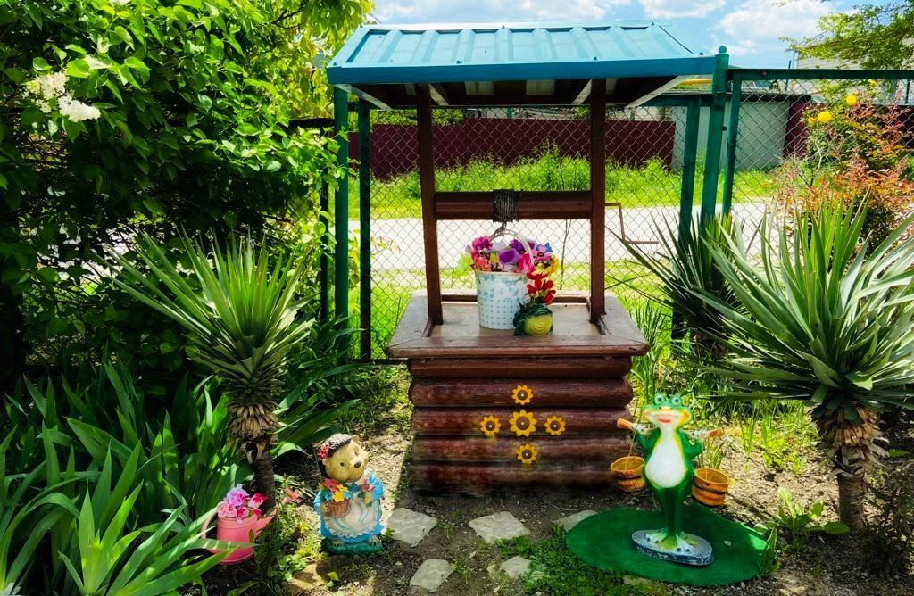

Slide 9
Мы не можем изменить весь мир, но можем изменить себя, своѐ отношение к тому, что происходит вокруг нас. Детей учит то, что их окружает!

